Slide 1

第4章
网络层

Slide 2
本章主要内容
网络层与网络互联的基本概念
IP地址的基本概念与分类方法
IP分组的交付与路由选择的概念
Internet路由选择协议的概念
IP协议的基本内容
路由器的基本概念
Internet控制报文协议ICMP与组管理协议IGMP
IPv6

Slide 3
4.1 网络层与网络互联的基本概念
4.1.1 网络层基本概念
网络层主要任务：
通过路由选择算法，为分组通过通信子网选择最
适当的路径；
网络层能够向传输层提供两种类型的接口：数据报和
虚电路。

Slide 4
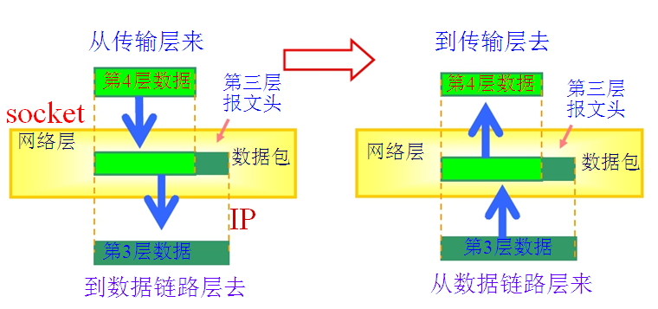
网络层的工作示意图

Slide 5
4.2 IP地址
4.2.1 IP地址的基本概念
大型的互连网络中需要有一个全局的地址系统，它能够给每一台主机或路由器的网络连接分配一个全局唯一的地址；
TCP/IP协议的网络层使用的地址标识符叫做IP地址；
IPv4中IP地址是一个32位的二进制地址；
网络中的每一个主机或路由器至少有一个IP地址；
在Internet中不允许有两个设备具有同样的IP地址；
如果一台主机或路由器连接到两个或多个物理网络，那么它可以拥有两个或多个IP地址。

Slide 6
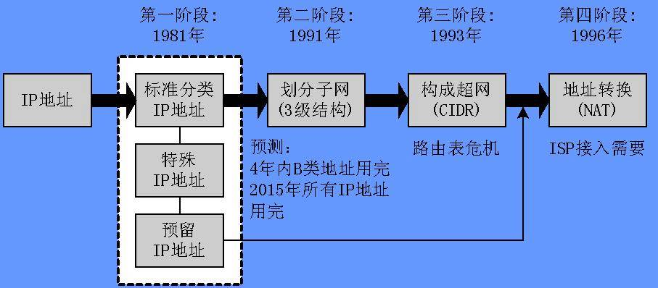
IP地址处理方法演变的过程

Slide 7
IP地址结构
IP地址采用分层结构；
IP地址是由网络号（net ID）与主机号（host
ID）两部分组成的；
网络号
主机号
32 位
IP 地址 ::= { <网络号>, <主机号>}
::= 代表“定义为”

Slide 8
各类 IP 地址的网络号字段和主机号字段
A 类地址
0
net-id
8 位
host-id
24 位
1
B 类地址
0
net-id
16 位
host-id
16 位
C 类地址
1
1
0
net-id
24 位
host-id
8 位
D 类地址
1 1 1 0
多 播 地 址
E 类地址
1 1 1 1
保 留 为 今 后 使 用

Slide 9
各类 IP 地址的网络号字段和主机号字段
A 类地址
0
net-id
8 位
host-id
24 位
1
B 类地址
0
net-id
16 位
host-id
16 位
C 类地址
1
1
0
net-id
24 位
host-id
8 位
D 类地址
1 1 1 0
多 播 地 址
A 类地址的网络号字段 net-id 为 1 字节
E 类地址
1 1 1 1
保 留 为 今 后 使 用

Slide 10
各类 IP 地址的网络号字段和主机号字段
A 类地址
0
net-id
8 位
host-id
24 位
1
B 类地址
0
net-id
16 位
host-id
16 位
C 类地址
1
1
0
net-id
24 位
host-id
8 位
D 类地址
1 1 1 0
多 播 地 址
B 类地址的网络号字段 net-id 为 2 字节
E 类地址
1 1 1 1
保 留 为 今 后 使 用

Slide 11
各类 IP 地址的网络号字段和主机号字段
A 类地址
0
net-id
8 位
host-id
24 位
1
B 类地址
0
net-id
16 位
host-id
16 位
C 类地址
1
1
0
net-id
24 位
host-id
8 位
D 类地址
1 1 1 0
多 播 地 址
C 类地址的网络号字段 net-id 为 3 字节
E 类地址
1 1 1 1
保 留 为 今 后 使 用

Slide 12
各类 IP 地址的网络号字段和主机号字段
A 类地址
0
net-id
8 位
host-id
24 位
1
B 类地址
0
net-id
16 位
host-id
16 位
C 类地址
1
1
0
net-id
24 位
host-id
8 位
D 类地址
1 1 1 0
多 播 地 址
A 类地址的主机号字段 host-id 为 3 字节
E 类地址
1 1 1 1
保 留 为 今 后 使 用

Slide 13
各类 IP 地址的网络号字段和主机号字段
A 类地址
0
net-id
8 位
host-id
24 位
1
B 类地址
0
net-id
16 位
host-id
16 位
C 类地址
1
1
0
net-id
24 位
host-id
8 位
D 类地址
1 1 1 0
多 播 地 址
B 类地址的主机号字段 host-id 为 2 字节
E 类地址
1 1 1 1
保 留 为 今 后 使 用

Slide 14
各类 IP 地址的网络号字段和主机号字段
A 类地址
0
net-id
8 位
host-id
24 位
1
B 类地址
0
net-id
16 位
host-id
16 位
C 类地址
1
1
0
net-id
24 位
host-id
8 位
D 类地址
1 1 1 0
多 播 地 址
C 类地址的主机号字段 host-id 为 1 字节
E 类地址
1 1 1 1
保 留 为 今 后 使 用

Slide 15
各类 IP 地址的网络号字段和主机号字段
A 类地址
0
net-id
8 位
host-id
24 位
1
B 类地址
0
net-id
16 位
host-id
16 位
D 类地址是多播地址
C 类地址
1
1
0
net-id
24 位
host-id
8 位
D 类地址
1 1 1 0
多 播 地 址
E 类地址
1 1 1 1
保 留 为 今 后 使 用

Slide 16
各类 IP 地址的网络号字段和主机号字段
A 类地址
0
net-id
8 位
host-id
24 位
1
B 类地址
0
net-id
16 位
host-id
16 位
E 类地址保留为今后使用
C 类地址
1
1
0
net-id
24 位
host-id
8 位
D 类地址
1 1 1 0
多 播 地 址
E 类地址
1 1 1 1
保 留 为 今 后 使 用

Slide 17
点分十进制记法
机器中存放的 IP 地址
是 32 位二进制代码
10000000000010110000001100011111
每 8 位为一组
10000000 00001011 00000011 00011111
将每 8 位的二进制数
转换为十进制数
128 11 3 31
采用点分十进制记法
则进一步提高可读性
128.11.3.31

Slide 18
常用的三种类别的 IP 地址
IP 地址的指派范围
网络 类别 | 最大可指派 的网络数 | 第一个可指派的 网络号 | 最后一个可指派的 网络号 | 每个网络中 最大主机数
A | 126 (2⁷ – 2) | 1 | 126 | 16777214
B | 16383 (2¹⁴ – 1) | 128.1 | 191.255 | 65534
C | 2097151 (2²¹ – 1) | 192.0.1 | 223.255.255 | 254

Slide 19
一般不使用的特殊的 IP 地址
网络号 | 主机号 | 源地址 使用 | 目的地址 使用 | 代表的意思
0 | 0 | 可以 | 不可 | 在本网络上的本主机（见 6.6 节 DHCP 协议）
0 | host-id | 可以 | 不可 | 在本网络上的某台主机 host-id
全 1 | 全 1 | 不可 | 可以 | 只在本网络上进行广播（各路由器均不转发）
net-id | 全 1 | 不可 | 可以 | 对 net-id 上的所有主机进行广播
127 | 非全 0 或全 1 的任何数 | 可以 | 可以 | 用于本地软件环回测试

Slide 20
RFC 保留的地址
专用或私有地址的地址块：
10.0.0.0 ~ 10.255.255.255；
172.16.0.0 ~ 172.31.255.255；
192.168.0.0 ~ 192.168.255.255
这些地址是保留给专用网的，专用地址在机构内部是唯一的，但是在全球范围内则不是唯一的。具有专用地址的IP数据报不能在因特网上传输，它们只能用于内部网中。

Slide 21
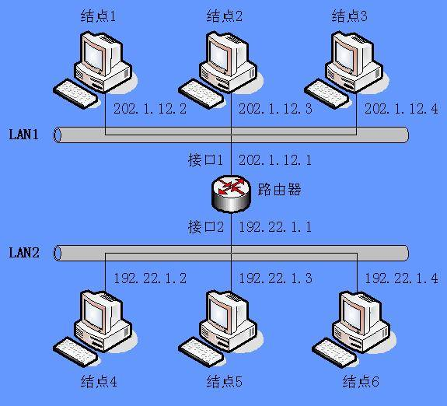
网络接口与IP地址的关系
连接到Internet的每一台主机或路由器至少有一个IP地址；
连接到Internet的任何两台主机或路由器不能使用相同的IP地址；
IP地址是与网络接口相关联的，如果一台主机或路由器分别连接到两个或更多的网络上，那么它必须有两个或更多的IP地址。

Slide 22
IP 地址的一些重要特点
(1) IP 地址是一种分等级的地址结构。分两个等级的好处是：
第一，IP 地址管理机构在分配 IP 地址时只分配网络号，而剩下的主机号则由得到该网络号的单位自行分配。这样就方便了 IP 地址的管理。
第二，路由器仅根据目的主机所连接的网络号来转发分组（而不考虑目的主机号），这样就可以使路由表中的项目数大幅度减少，从而减小了路由表所占的存储空间。

Slide 23
IP 地址的一些重要特点
(2) 实际上 IP 地址是标志一个主机（或路由器）和一条链路的接口。
当一个主机同时连接到两个网络上时，该主机就必须同时具有两个相应的 IP 地址，其网络号 net-id 必须是不同的。这种主机称为多归属主机 (multihomed host)。
由于一个路由器至少应当连接到两个网络（这样它才能将 IP 数据报从一个网络转发到另一个网络），因此一个路由器至少应当有两个不同的 IP 地址。
(3) 用转发器或网桥连接起来的若干个局域网仍为一个网络，因此这些局域网都具有同样的网络号 net-id。
(4) 所有分配到网络号 net-id 的网络，无论是范围很小的局域网，还是可能覆盖很大地理范围的广域网，都是平等的

Slide 24
4.2.3 子网和超网的基本概念
为什么要研究子网和超网
IP地址的有效利用率问题
路由器的工作效率问题
子网（subnet）
将一个大的网络划分成几个较小的网络，而每一个
网络都有其自己的子网地址；
超网（supernet）
将一个组织所属的几个网络合并成为一个更大地址
范围的逻辑网络。

Slide 25
子网的基本概念
标准的A类、B类与C类IP地址是两层结构：
net ID-host ID
子网IP地址是三层结构： IP地址 ::= {<网络号>, <子网号>, <主机号>}net ID-subnet ID-host ID
同一个子网中所有的主机必须使用相同的网络号-子网号（netID-subnet ID）；
子网的概念可以应用于A类、B类或C类中任意一类IP地址中；
分配子网是一个组织和单位内部的事，它既不要向Internet地址管理部门申请，也不需要改变任何外部的数据库；
在Internet中，一个子网也称为一个IP网络或一个网络。

Slide 26
子网掩码
从一个 IP 数据报的首部并无法判断源主机或目的主机所连接的网络是否进行了子网划分。
使用子网掩码(subnet mask)可以找出IP 地址中的子网部分。
子网掩码长度 ＝ 32 位
子网掩码左边部分的一连串 1，对应于网络号和子网号
子网掩码右边部分的一连串 0，对应于主机号

Slide 27
默认子网掩码
A
类
网络地址
net-id
host-id 为全 0
地
址
默认子网掩码 1 1 1 1 1 1 1 1 0 0 0 0 0 0 0 0 0 0 0 0 0 0 0 0 0 0 0 0 0 0 0 0
255.0.0.0
B
类
网络地址
host-id 为全 0
net-id
地
址
默认子网掩码
255.255.0.0
1 1 1 1 1 1 1 1 1 1 1 1 1 1 1 1 0 0 0 0 0 0 0 0 0 0 0 0 0 0 0 0
C
类
网络地址
net-id
host-id 为全 0
地
址
默认子网掩码 1 1 1 1 1 1 1 1 1 1 1 1 1 1 1 1 1 1 1 1 1 1 1 1 0 0 0 0 0 0 0 0
255.255.255.0

Slide 28
掩码运算
二进制的IP地址与掩码按位进行“与” 运算的过程
未划分子网
IP地址： 142.16.2.21 10001110 00010000 00000010 00010101
掩码：255.255.0.0 11111111 11111111 00000000 00000000
网络地址：142.16.0.0 10001110 00010000 00000000 00000000
划分子网
IP地址： 142.16.2.21 10001110 00010000 00000010 00010101
掩码：255.255.255.0 11111111 11111111 11111111 00000000
网络地址：142.16.2.0 10001110 00010000 00000010 00000000

Slide 29
IP 地址的各字段和子网掩码
net-id
host-id
两级 IP 地址
145
.
13
.
3
.
10
net-id
subnet-id
host-id
三级 IP 地址
145
.
13
.
3
.
10
子网号为 3 的网络的网络号
主机号
子网掩码
11111111 11111111 11111111 00000000
子网的
网络地址
145
.
13
.
3
0

Slide 30
例：已知 IP 地址是 141.14.72.24，子网掩码是 255.255.192.0。试求网络地址。
(a) 点分十进制表示的 IP 地址
141 . 14 .
72 . 24
(b) IP 地址的第 3 字节是二进制
141 . 14 .
0 1 0 0 1 0 0 0
. 24
(c) 子网掩码是 255.255.192.0
1 1 1 1 1 1 1 1 1 1 1 1 1 1 1 1 1 1 0 0 0 0 0 0
0 0 0 0 0 0 0 0
(d) IP 地址与子网掩码逐位相与
141 . 14 . 0 1 0 0 0 0 0 0
. 0
(e) 网络地址（点分十进制表示）
141 . 14 .
64 . 0

Slide 31
在上例中，若子网掩码改为255.255.224.0。试求网络地址，讨论所得结果。
(a) 点分十进制表示的 IP 地址
141 . 14 .
72 . 24
(b) IP 地址的第 3 字节是二进制
141 . 14 .
0 1 0 0 1 0 0 0
. 24
(c) 子网掩码是 255.255.224.0
1 1 1 1 1 1 1 1 1 1 1 1 1 1 1 1 1 1 1 0 0 0 0 0
0 0 0 0 0 0 0 0
(d) IP 地址与子网掩码逐位相与
141 . 14 . 0 1 0 0 0 0 0 0
. 0
(e) 网络地址（点分十进制表示）
141 . 14 .
64 . 0
不同的子网掩码得出相同的网络地址。
但不同的掩码的效果是不同的。

Slide 32
4.2.4 子网地址空间的划分
划分子网就是将一个大网分成几个较小的网络；
A类、B类与C类IP地址都可以划分子网；
划分子网是在IP地址编址的层次结构中增加了一个中间层次，使IP地址变成了三级层次结构。
例：一个大型跨国公司的管理者从网络管理中心获得 一个A类IP地址121.0.0.0；需要划分1000个子网。
分析：该公司需要有1000个物理网络，加上子网号全0和全1的两种特殊地址，子网数量至少为1002；
选择子网号的位长为10，可以用来分配的子网最多为1024，满足用户要求。

Slide 33
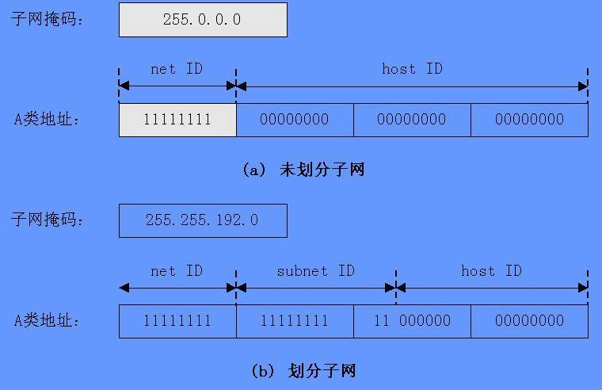
A类地址子网划分后的结构

Slide 34
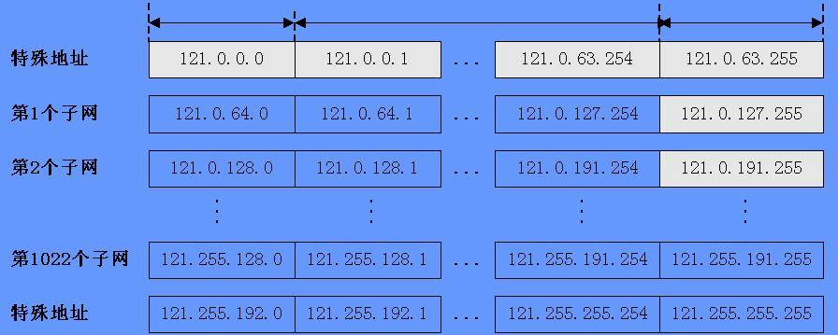
划分子网后的地址范围

Slide 35
B类地址子网划分
B类地址：156.26.0.0；由210个子网组成，设计一个可行方案。
子网号的长度为8，即256个子网数量可供分配使用，子网掩码255.255.255.0
假如，子网是900个，如何设计？
子网号的长度为10，即1024个子网数量可供分配使用，子网掩码255.255.255.192

Slide 36
C类地址子网划分
C类地址：212.26.220.0；由5个子网组成，设计一个可行方案。
子网号的长度为3，即8个子网数量可供分配使用，子网掩码255.255.255.224，即11111111 11111111 11111111 11100000

Slide 37
如何根据主机的IP地址判断是否属于同一个子网
在划分子网的情况下，判断两台主机是不是在同一个子网
中，看它们的网络号与子网地址是不是相同。
实例：
主机1的IP地址为156.26.27.71，主机2的IP地址为
156.26.27.110，子网掩码为255.255.255.192，判断它们是不是在同一个子网上。

Slide 38
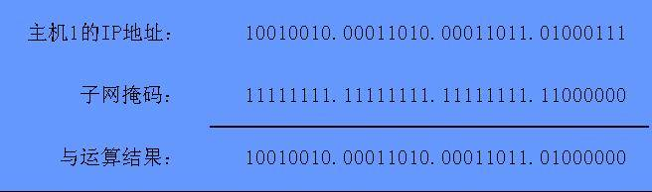
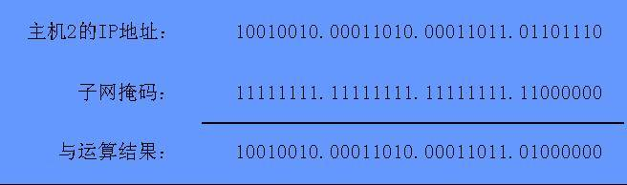
主机1的IP地址与子网掩码做与运算：
主机2的IP地址与子网掩码做与运算：
结论:子网号都是 0001101101，因此它们属于同一个子网。

Slide 39
4.2.5 无类域间路由CIDR技术
CIDR 最主要的特点
CIDR 消除了传统的 A 类、B 类和 C 类地址的概念，因而可以更加有效地分配 IPv4 的地址空间。
CIDR使用各种长度的“网络前缀”(network-prefix)
来代替分类地址中的网络号和子网号。
IP地址从三级编址（使用子网掩码）又回到了两级编址。

Slide 40
无分类的两级编址
无分类的两级编址的记法是：
IP地址 ::= {<网络前缀>, <主机号>}
CIDR 还使用“斜线记法”(slash notation)，它又称为CIDR记法，即在 IP 地址面加上一个斜线“/”，然后写上网络前缀所占的位数（这个数值对应于三级编址中子网掩码中 1 的个数）。
CIDR 把网络前缀都相同的连续的 IP 地址组成“CIDR 地址块”。

Slide 41
CIDR 地址块
128.14.32.0/20 表示的地址块共有 2¹²个地址（因为斜线后面的 20 是网络前缀的位数，所以这个地址的主机号是 12位）。
这个地址块的起始地址是 128.14.32.0。
在不需要指出地址块的起始地址时，也可将这样的地址
块简称为“/20 地址块”。
128.14.32.0/20 地址块的最小地址：128.14.32.0
128.14.32.0/20 地址块的最大地址：128.14.47.255
全 0 和全 1 的主机号地址一般不使用。

Slide 42
128.14.32.0/20 表示的地址（2¹² 个地址）
最小地址
10000000 00001110 00100000 00000000
10000000 00001110 00100000 00000001
10000000 00001110 00100000 00000010
10000000 00001110 00100000 00000011
10000000 00001110 00100000 00000100
10000000 00001110 00100000 00000101
10000000 00001110 00101111 11111011
10000000 00001110 00101111 11111100
10000000 00001110 00101111 11111101
10000000 00001110 00101111 11111110
10000000 00001110 00101111 11111111
所有地址
的 20 位
前缀都是
一样的
…
…
最大地址

Slide 43
路由聚合(route aggregation)
一个 CIDR 地址块可以表示很多地址，这种地址的聚合常称为路由聚合，它使得路由表中的一个项目可以表示很多个（例如上千个）原来传统分类地址的路由。
路由聚合也称为构成超网(supernetting)。
CIDR 虽然不使用子网了，但仍然使用“掩码”这一名词（但不叫子网掩码）。
对于 /20 地址块，它的掩码是 20 个连续的 1。 斜线记法中的数字就是掩码中1的个数。

Slide 44
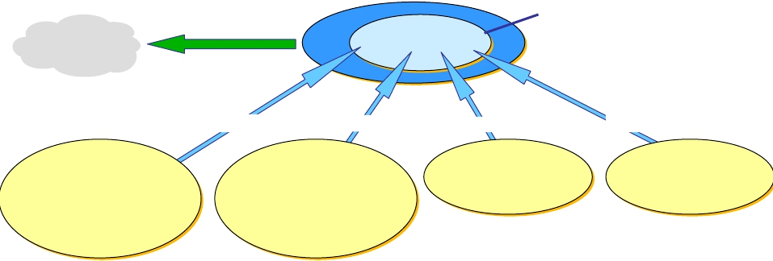
CIDR 地址块划分举例
ISP
大学 X
206.0.64.0/18
因特网
206.0.68.0/22
206.0.68.0/23
206.0.70.0/24
206.0.71.0/25
206.0.71.128/25
206.0.68.0/25
206.0.68.128/25
206.0.70.0/26
206.0.70.64/26
206.0.71.0/26
206.0.71.64/26
206.0.71.128/26
206.0.71.192/26
206.0.69.0/25
206.0.69.128/25
206.0.70.128/26
206.0.70.192/26
三系
四系
一系
二系
单位
地址块
二进制表示
地址数
ISP 206.0.64.0/18 11001110.00000000.01*
16384
大学
一系
二系
三系
四系
206.0.68.0/22 11001110.00000000.010001*
206.0.68.0/23 11001110.00000000.0100010*
206.0.70.0/24 11001110.00000000.01000110.*
206.0.71.0/25 11001110.00000000.01000111.0*
206.0.71.128/25 11001110.00000000.01000111.1*
1024
512
256
128
128

Slide 45
CIDR 地址块划分举例
ISP
大学 X
206.0.64.0/18
因特网
206.0.68.0/22
206.0.68.0/23
206.0.70.0/24
206.0.71.0/25
206.0.71.128/25
206.0.68.0/25
206.0.68.128/25
206.0.70.0/26
206.0.70.64/26
206.0.71.0/26
206.0.71.64/26
206.0.71.128/26
206.0.71.192/26
206.0.69.0/25
206.0.69.128/25
206.0.70.128/26
206.0.70.192/26
三系
四系
一系
二系
这个 ISP 共有 64 个 C 类网络。如果不采用 CIDR 技
术，则在与该 ISP 的路由器交换路由信息的每一个路
由器的路由表中，就需要有 64 个项目。但采用地址聚
合后，只需用路由聚合后的 1 个项目 206.0.64.0/18 就
能找到该 ISP。

Slide 46
4.2.6 专用IP地址与网络地址转换NAT技术
专用IP地址
类
A
B
C
地址范围
10.0.0.0～10.255.255.255
172.16.0.0 ～172.31.255.255
192.168.0.0～192.168.255.255
总数
1
16
256

Slide 47
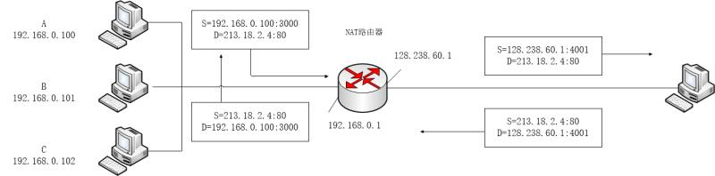
NAT的工作原理
NAT转换表
旧的IP地址和端口号 | 新的IP地址和端口号
192.168.0.100：3000 | 128.238.60.1:4001
192.168.0.101：3001 … | 128.238.60.1:4002 …
213.18.2.4

Slide 48
4.3 地址解析
IP 地址与硬件地址
首部
应用层数据
IP 地址
TCP 报文
网络层及以上
使用 IP 地址
首部
硬件地址
IP 数据报
首部
尾部
链路层及以下
使用硬件地址
MAC 帧
IP 地址
ARP
物理地址

Slide 49
地址解析协议 ARP
不管网络层使用的是什么协议，在实际网络的链路上传送数据帧时，最终还是必须使用硬件地址。
每一个主机都设有一个 ARP 高速缓存(ARP cache)，里面有所在的局域网上的各主机和路由器的 IP 地址到硬件地址的映射表。
当主机 A 欲向本局域网上的某个主机 B 发送 IP 数据报时，就先在其 ARP 高速缓存中查看有无主机 B 的 IP 地址。如有，就可查出其对应的硬件地址，再将此硬件地址写入 MAC 帧，然后通过局域网将该 MAC 帧发往此硬件地址。

Slide 50
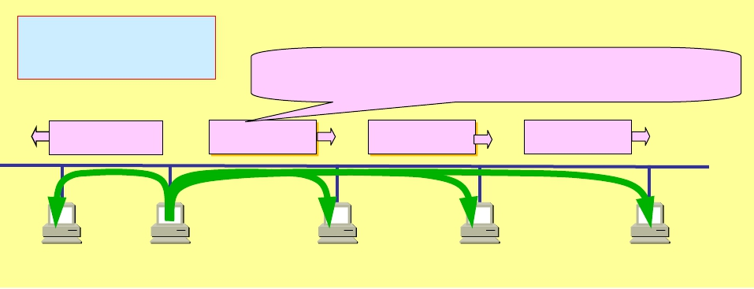
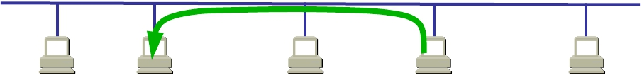
主机 A 广播发送
ARP 请求分组
我是 209.0.0.5，硬件地址是 00-00-C0-15-AD-18
我想知道主机 209.0.0.6 的硬件地址
ARP 请求
ARP 请求
ARP 请求
ARP 请求
209.0.0.5
A
209.0.0.6
B
X
Y
Z
00-00-C0-15-AD-18
主机 B 向 A 发送
ARP 响应分组
我是 209.0.0.6
硬件地址是 08-00-2B-00-EE-0A
ARP 响应
209.0.0.5
A
209.0.0.6
B
X
Y
Z
00-00-C0-15-AD-18
08-00-2B-00-EE-0A

Slide 51
ARP 高速缓存的作用
为了减少网络上的通信量，主机 A 在发送其 ARP 请求分组时，就将自己的 IP 地址到硬件地址的映射写入 ARP 请求分组。
当主机 B 收到 A 的 ARP 请求分组时，就将主机 A 的这一地址映射写入主机 B 自己的 ARP 高速缓存中。这对主机 B 以后向 A 发送数据报时就更方便了。

Slide 52
应当注意的问题
ARP 是解决同一个局域网上的主机或路由器的 IP 地址和硬件地址的映射问题。
如果所要找的主机和源主机不在同一个局域网上，那么就要通过 ARP 找到一个位于本局域网上的某个路由器的硬件地址，然后把分组发送给这个路由器，让这个路由器把分组转发给下一个网络。剩下的工作就由下一个网络来做。
从IP地址到硬件地址的解析是自动进行的，只要主机或路由器要和本网络上的另一个已知 IP 地址的主机或路由器进行通信，ARP 协议就会自动地将该 IP 地址解析为链路层所需要的硬件地址。

Slide 53
使用ARP的四种典型情况
发送方是主机，要把IP数据报发送到本网络上的另一个主机。这时用 ARP 找到目的主机的硬件地址。
发送方是主机，要把 IP 数据报发送到另一个网络上的一个主机。这时用 ARP 找到本网络上的一个路由器的硬件地址。剩下的工作由这个路由器来完成。
发送方是路由器，要把 IP 数据报转发到本网络上的一个主机。这时用 ARP 找到目的主机的硬件地址。
发送方是路由器，要把 IP 数据报转发到另一个网络上的一个主机。这时用 ARP 找到本网络上的一个路由器的硬件地址。剩下的工作由这个路由器来完成。

Slide 54
为什么不直接
使用硬件地址进行通信？
由于全世界存在着各式各样的网络，它们使用不同的硬件地址。要使这些异构网络能够互相通信就必须进行非常复杂的硬件地址转换工作，因此几乎是不可能的事。
连接到因特网的主机都拥有统一的 IP 地址，它们之间的通信就像连接在同一个网络上那样简单方便，因为调用ARP 来寻找某个路由器或主机的硬件地址都是由计算机软件自动进行的，对用户来说是看不见这种调用过程的。

Slide 55
4.4 IP协议
4.4.1 IP协议的特点
IP协议是一种不可靠、无连接的数据报传送服务协议；
各种应用层协议
(HTTP, FTP, SMTP 等)
TCP, UDP
应用层
传输层
ICMP IGMP
网络层
IP
RARP ARP
网络接口层
与各种网络接口
物理硬件

Slide 56
4.4.2 IP数据报结构
位 0
4
8
16
19
24
31
版 本 首部长度
区分服务
总 长 度
固
定
首 部
部 分
标
生存时间
识
标志
源 地 址
片 偏 移
首 部 检 验 和
协
议
目 的 地 址
可变
部分
可 选 字 段 （长 度 可 变）
填
充
数
据
部
分
首 部
数
据
部
分
IP 数据报
发送在前

Slide 57
位 0
4
8
16
19
24
31
版 本 首部长度
区分服务
总 长 度
固
定
首 部
部 分
标
生存时间
识
标志
源 地 址
片 偏 移
首 部 检 验 和
协
议
目 的 地 址
可变
部分
可 选 字 段 （长 度 可 变）
填
充
数
据
部
分
版本——占 4 位，指 IP 协议的版本
目前的 IP 协议版本号为 4 (即 IPv4)

Slide 58
位 0
4
8
16
19
24
31
版 本 首部长度
区分服务
总 长 度
固
定
首 部
部 分
标
生存时间
识
标志
源 地 址
片 偏 移
首 部 检 验 和
协
议
目 的 地 址
可 选 字 段 （长 度 可 变）
可变
部分
填
充
数
据
部
分
首部长度——占 4 位，可表示的最大数值
是 15 个单位(一个单位为 4 字节)
因此 IP 的首部长度的最大值是 60 字节。

Slide 59
位 0
4
8
16
19
24
31
版 本 首部长度
区分服务
总 长 度
固
定
首 部
部 分
标
生存时间
识
标志
源 地 址
片 偏 移
首 部 检 验 和
协
议
目 的 地 址
可 选 字 段 （长 度 可 变）
可变
部分
填
充
数
据
部
分
区分服务——占 8 位，用来获得更好的服务
在旧标准中叫做服务类型，但实际上一直未被使用过。
1998 年这个字段改名为区分服务。
D—要求更低的时延
R—要求更高的可靠性
优先级
b7 b6 b5
D T R C 0 T—要求更高的吞吐量
b4 b3 b2 b1 b0 C—要求代价更小的路由

Slide 60
位 0
4
8
16
19
24
31
版 本 首部长度
区分服务
总 长 度
固
定
首 部
部 分
标
生存时间
识
标志
源 地 址
片 偏 移
首 部 检 验 和
协
议
目 的 地 址
可变
部分
可 选 字 段 （长 度 可 变）
填
充
数
据
部
分
总长度——占 16 位，指首部和数据之和的长度，
单位为字节，因此数据报的最大长度为2¹⁶-1=65535 字节。
总长度必须≤最大传送单元 MTU。

Slide 61
位 0
4
8
16
19
24
31
版 本 首部长度
区分服务
总 长 度
固
定
首 部
部 分
标
生存时间
识
标志
源 地 址
片 偏 移
首 部 检 验 和
协
议
目 的 地 址
可变
部分
可 选 字 段 （长 度 可 变）
填
充
数
据
部
分
标识(identification)
占 16 位，
它是一个计数器，用来产生数据报的标识。

Slide 62
位 0
4
8
16
19
24
31
版 本 首部长度
区分服务
总 长 度
固
定
首 部
部 分
标
生存时间
识
标志
源 地 址
片 偏 移
首 部 检 验 和
协
议
目 的 地 址
可变
部分
可 选 字 段 （长 度 可 变）
填
充
数
据
部
分
标志(flag)
占 3 位，目前只有后两位有意义。
标志字段的最低位是 MF (More Fragment)。
MF = 1 表示后面“还有分片”。MF = 0 表示最后一个分片。
标志字段中间的一位是 DF (Don't Fragment) 。
只有当 DF = 0 时才允许分片。

Slide 63
位 0
4
8
16
19
24
31
版 本 首部长度
区分服务
总 长 度
固
定
首 部
部 分
标
生存时间
识
标志
源 地 址
片 偏 移
首 部 检 验 和
协
议
目 的 地 址
可变
部分
可 选 字 段 （长 度 可 变）
填
充
数
据
部
分
片偏移(13 位)指出：较长的分组在分片后
某片在原分组中的相对位置。
片偏移以 8 个字节为偏移单位。

Slide 64
例：IP 数据报分片
数据部分共 3800 字节
标识=12345
MF=0, DF=0
偏移 = 0/8=0
需分片的
数据报
首部
字节 0
1480
2960
3799
首部 1
首部 2
首部 3
字节 0
1479
1480
2959
2960
3799
数据报片 1
数据报片 2
数据报片 3
标识=12345
MF=1, DF=0
偏移 = 0/8 = 0
标识=12345
MF=1, DF=0
偏移 = 1480/8 = 185
标识=12345
MF=0, DF=0
偏移 = 2960/8 = 370

Slide 65
位 0
4
8
16
19
24
31
版 本 首部长度
区分服务
总 长 度
固
定
首 部
部 分
标
生存时间
识
标志
源 地 址
片 偏 移
首 部 检 验 和
协
议
目 的 地 址
可变
部分
可 选 字 段 （长 度 可 变）
填
充
数
据
部
分
生存时间：数据报在网络中传输过程的“寿命”。
避免由于路由表错误引起的数据报在网络中
循环、无休止地流动

Slide 66
位 0
4
8
16
19
24
31
版 本 首部长度
区分服务
总 长 度
固
定
首 部
部 分
标
生存时间
识
标志
源 地 址
片 偏 移
首 部 检 验 和
协
议
目 的 地 址
可变
部分
可 选 字 段 （长 度 可 变）
填
充
数
据
部
分
协议字段指出此数据报携带的数据使用何种协议，
以便目的主机的IP层将数据部分上交给哪个进程处理。

Slide 67
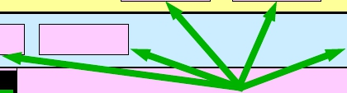
传输层
TCP
UDP
ICMP
IGMP
OSPF
网络层
首部
数据部分
IP 数据报
协议字段指出应将数据
部分交给哪一个进程

Slide 68
位 0
4
8
16
19
24
31
版 本 首部长度
区分服务
总 长 度
固
定
首 部
部 分
标
生存时间
识
标志
源 地 址
片 偏 移
首 部 检 验 和
协
议
目 的 地 址
可变
部分
可 选 字 段 （长 度 可 变）
填
充
数
据
部
分
首部检验和(16 位)字段只检验数据报的首部
不检验数据部分。

Slide 69
位 0
4
8
16
19
24
31
版 本 首部长度
区分服务
总 长 度
固
定
首 部
部 分
标
生存时间
识
标志
源 地 址
片 偏 移
首 部 检 验 和
协
议
目 的 地 址
可变
部分
可 选 字 段 （长 度 可 变）
填
充
数
据
部
分
源地址和目的地址都各占 4 字节

Slide 70
IP 数据报首部的可变部分
IP 首部的可变部分就是一个选项字段，用来支持排错、测量以及安全等措施，内容很丰富。
选项字段的长度可变，从 1 个字节到 40 个字节不等，取决于所选择的项目。
增加首部的可变部分是为了增加 IP 数据报的功能，但这同时也使得 IP 数据报的首部长度成为可变的。这就增加了每一个路由器处理数据报的开销。
实际上这些选项很少被使用。

Slide 71
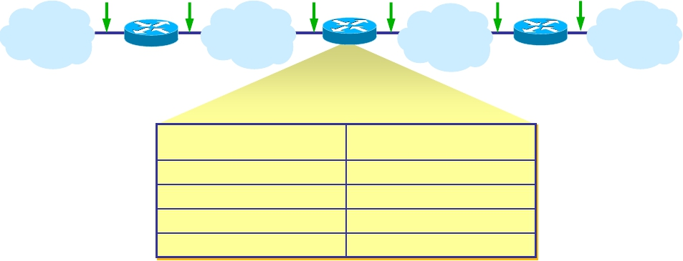
4.5 IP层转发分组的流程
转发（forwarding）是指将分组从一个输入链
路接口转移到正确的输出链路端口。
10.0.0.4
网1
20.0.0.5
R1
20.0.0.9
30.0.0.2 30.0.0.1
R2
网3
40.0.0.4
R3
网2
网4
10.0.0.0
20.0.0.0
0
1
30.0.0.0
40.0.0.0
路由器 R2 的路由表
目的主机所在的网络
20.0.0.0
30.0.0.0
10.0.0.0
40.0.0.0
下一跳地址
直接交付，接口 0
直接交付，接口 1
20.0.0.5
30.0.0.1
计算机科学与技术学院

Slide 72
特定主机路由
这种路由是为特定的目的主机指明一个路由。
采用特定主机路由可使网络管理人员能更方便地控制网络和测试网络，同时也可在需要考虑某种安全问题时采用这种特定主机路由。

Slide 73
默认路由(default route)
路由器还可采用默认路由以减少路由表所占用的空间和搜索路由表所用的时间。
这种转发方式在一个网络只有很少的对外连接时是很有用的。
默认路由在主机发送IP数据报时往往更能显示出它的好处。
如果一个主机连接在一个小网络上，而这个网络只用一个路由器和因特网连接，那么在这种情况下使用默认路由是非常合适的。

Slide 74
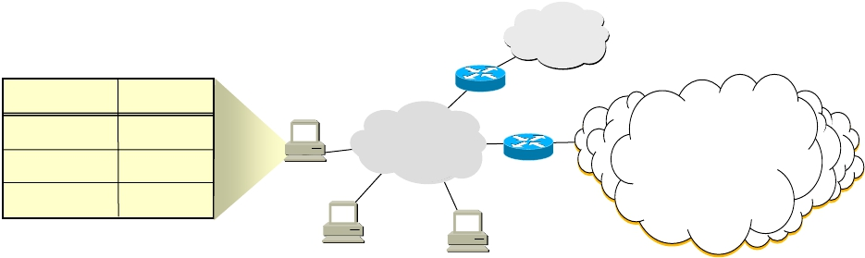
只要目的网络不是 N1和 N2，
就一律选择默认路由，
把数据报先间接交付路由器 R1，
让 R1再转发给下一个路由器。
N2
路由表
R2
目的网络 下一跳
直接
N2 R2
R1
N1
N1
因特网
默认
R1

Slide 75
必须强调指出
IP 数据报的首部中没有地方可以用来指明“下一跳路由器的 IP 地址”。
当路由器收到待转发的数据报，不是将下一跳路由器的 IP 地址填入 IP 数据报，而是送交下层的网络接口软件。
网络接口软件使用 ARP 负责将下一跳路由器的 IP地址转换成硬件地址，并将此硬件地址放在链路层的 MAC 帧的首部，然后根据这个硬件地址找到下一跳路由器。

Slide 76
使用子网掩码的分组转发过程
在不划分子网的两级 IP 地址下，从 IP 地址可以直接得出网络地址。
但在划分子网的情况下，从 IP 地址却不能唯一地得出网络地址来，这是因为网络地址取决于那个网络所采用的子网掩码，但数据报的首部并没有提供子网掩码的信息。

Slide 77
路由器转发分组的算法
(1) 从收到的分组的首部提取目的 IP 地址 D。
(2) 先用各网络的子网掩码和 D 逐位相“与”，看是否和相应的网络地址匹配。若匹配，则将分组直接交付。否则就是间接交付，执行(3)。
(3) 若路由表中有目的地址为 D 的特定主机路由，则将分组传送给指明的下一跳路由器；否则，执行(4)。
(4) 对路由表中的每一行的子网掩码和 D 逐位相“与”，若其结果与该行的目的网络地址匹配，则将分组传送给该行指明的下一跳路由器；否则，执行(5)。
(5) 若路由表中有一个默认路由，则将分组传送给路由表中所指明的默认路由器；否则，执行(6)。
(6) 报告转发分组出错。
如得到不止一个匹配结果，选择最长前缀
网络前缀越长，其地址块就越小，因而路由就越具体 (more specific) 。

Slide 78
最长前缀匹配举例
收到的分组的目的地址 D = 206.0.71.130
路由表中的项目：206.0.68.0/22 1
206.0.71.128/25 2
查找路由表中的第 1 个项目：
第 1 个项目 206.0.68.0/22 的掩码 M 有 22 个连续的 1。
M = 11111111 11111111 11111100 00000000
因此只需把 D 的第 3 个字节转换成二进制。
M = 11111111 11111111 11111100 00000000
AND D = 206. 0. 01000111. 130
206. 0. 01000100. 0
与 206.0.68.0/22 匹配!

Slide 79
最长前缀匹配举例
收到的分组的目的地址 D = 206.0.71.130
路由表中的项目：206.0.68.0/22 1
206.0.71.128/25 2
查找路由表中的第 2 个项目：
第 2 个项目 206.0.71.128/25 的掩码 M 有 25 个连续的 1。
M = 11111111 11111111 11111111 10000000
因此只需把 D 的第 4 个字节转换成二进制。
M = 11111111 11111111 11111111 10000000
AND D = 206. 0. 71. 10000010
206. 0. 71. 10000000
与 206.0.71.128/25 匹配!

Slide 80
4.6 路由器
路由器是一种具有多个输入端口和多个输出端口的专用计算机，其任务是转发分组。也就是说，将路由器某个输入端口收到的分组，按照分组要去的目的地（即目的网络），把该分组从路由器的某个合适的输出端口转发给下一跳路由器。
下一跳路由器也按照这种方法处理分组，直到该分组到达终点为止。

Slide 81
典型的路由器的结构
图中数字表示相应层次的构件：
3——网络层
2——数据链路层
1——物理层
路由选择处理机
路由选择协议
路由
选择
路由表
输入端口
输出端口
1
2
3
分组处理
3
2
1
…
转发表
…
分组
转发
输入端口
输出端口
1
2
3
交换结构
3
2
1
课件制作人：谢希仁

Slide 82
输入端口对线路上 收到的分组的处理
数据链路层剥去帧首部和尾部后，将分组送到网络层的队列中排队等待处理。这会产生一定的时延。
输入端口的处理
从
线
路
接
收
分
组
网络层处理
分组排队
数据链路层
处理
交
换
结
构
物理层处理
查表和转发

Slide 83
输出端口将交换结构传送来的分组发送到线路
当交换结构传送过来的分组先进行缓存。数据链路层处理模块将分组加上链路层的首部和尾部，交给物理层后发送到外部线路。
输出端口的处理
向
线
路
发
送
分
组
网络层处理
分组排队
交
换
结
构
数据链路层
处理
物理层处理
缓存管理

Slide 84
交换结构
将分组从一个输入端口转移到正确的输出端口
三种常用的交换结构
memory
存储器
总线
互连网络

Slide 85
分组丢弃
若路由器处理分组的速率赶不上分组进入队列的速率，则队列的存储空间最终必定减少到零，这就使后面再进入队列的分组由于没有存储空间而只能被丢弃。
路由器中的输入或输出队列产生溢出是造成分组丢失的重要原因。

Slide 86
4.7 Internet的路由选择协议
路由算法分类
全局性还是分步式
全局路由算法：用完整的、全局性的网络知识来计算从源到目的之间的最低费用路径。算法以所有节点之间的连通性及所有链路的费用为输入。
分布式路由算法：以迭代的、分布式的方式计算出最低费用路径。没有节点拥有关于所有网络链路费用的完整信息，每个节点仅有与其直接相连链路的费用就可工作。
静态还是动态
静态路由选择策略——即非自适应路由选择，其特点是简单和开销较小，但不能及时适应网络状态的变化。
动态路由选择策略——即自适应路由选择，其特点是能较好地适应网络状态的变化，但实现起来较为复杂，开销也比较大。

Slide 87
分层次的路由选择协议
因特网采用分层次的路由选择协议。
因特网的规模非常大。如果让所有的路由器知道所有的网络应怎样到达，则这种路由表将非常大，处理起来也太花时间。而所有这些路由器之间交换路由信息所需的带宽就会使因特网的通信链路饱和。
许多单位不愿意外界了解自己单位网络的布局细节和本部门所采用的路由选择协议（这属于本部门内部的事情），但同时还希望连接到因特网上。

Slide 88
自治系统 AS (Autonomous System)
自治系统 AS 的定义：在相同管理控制下的一组路由器（例如由相同的ISP运营或属于相同的公司网络），而这些路由器使用一种 AS 内部的路由选择协议，且拥有彼此之间的信息。同时还使用一种 AS 之间的路由选择协议用以确定分组在 AS之间的路由。

Slide 89
因特网有两大类路由选择协议
内部网关协议 IGP (Interior Gateway Protocol) 即在一个自治系统内部使用的路由选择协议。目前这类路由选择协议使用得最多，如 RIP 和 OSPF 协议。
外部网关协议EGP (External Gateway Protocol) 若源站和目的站处在不同的自治系统中，当数据报传到一个自治系统的边界时，就需要使用一种协议将路由选择信息传递到另一个自治系统中。这样的协议就是外部网关协议 EGP。在外部网关协议中目前使用最多的是 BGP-4。

Slide 90
自治系统和 内部网关协议、外部网关协议
自治系统 A
自治系统 B
R₁
用外部网关协议
（例如，BGP-4）
R₂
用内部网关协议
（例如，RIP）
用内部网关协议
（例如，OSPF）
自治系统之间的路由选择也叫做
域间路由选择(interdomain routing)，
在自治系统内部的路由选择叫做
域内路由选择(intradomain routing)

Slide 91
4.7.2 内部网关协议：RIP (Routing Information Protocol)
1.工作原理
RIP 是一种分布式的基于距离向量的路由选择协议。
RIP 协议要求网络中的每一个路由器都要维护从它自己到其他每一个目的网络的距离记录。
Bellman-Ford 公式
d_{x}(y) 表示 从x到y的最短路径，那么
d_{x}(y) = min {c(x,v) + d_{v}(y) }
v
到邻居v的代价
X的所有邻居节点

Slide 92
“距离”的定义
从一路由器到直接连接的网络的距离定义为 1。
从一个路由器到非直接连接的网络的距离定义为所经过的路由器数加 1。
RIP 协议中的“距离”也称为“跳数”(hop count)，因为每经过一个路由器，跳数就加 1。
RIP 认为一个好的路由就是它通过的路由器的数目少，即“距离短”。
RIP 允许一条路径最多只能包含 15 个路由器。“距离”的最大值为16 时即相当于不可达。可见 RIP 只适用于小型互联网。
RIP 不能在两个网络之间同时使用多条路由。RIP 选择一个具有最少路由器的路由（即最短路由），哪怕还存在另一条高速(低时延)但路由器较多的路由。

Slide 93
路由表的建立
路由器在刚刚开始工作时，只知道到直接连接的网络的距离（此距离定义为1）。
以后，每一个路由器只和相邻路由器交换并更新路由信息。
经过若干次更新后，所有的路由器最终都会知道到达本自治系统中任何一个网络的最短距离和下一跳路由器的地址。
RIP 协议的收敛(convergence)过程较快，即在自治系统中所有的结点都得到正确的路由选择信息的过程。

Slide 94
RIP的工作过程
收到相邻路由器（其地址为 X）的一个 RIP 报文：
(1) 先修改此 RIP 报文中的所有项目：把“下一跳”字段中的地址都改为 X，并把所有的“距离”字段的值加 1。
(2) 对修改后的 RIP 报文中的每一个项目，重复以下步骤：
若项目中的目的网络不在路由表中，则把该项目加到路由表中。
否则
若下一跳字段给出的路由器地址是同样的，则把收到的项目替换原路由表中的项目。
否则
若收到项目中的距离小于路由表中的距离，则进行更新，
否则，什么也不做。
(3) 若 3 分钟还没有收到相邻路由器的更新路由表，则把此相邻路由器记为不可达路由器，即将距离置为16（距离为16表示不可达）。
(4) 返回。

Slide 95
路由器R₁路由表
路由器R₂发来的路由更新信息
目的网络 | 距离 | 下一跳路由器
10.0.0.0 | 1 | 直接
20.0.0.0 | 8 | R₂
30.0.0.0 | 3 | R₂
120.0.0.0 | 11 | R₄
… | … | …
目的网络 | 距离 | 下一跳路由器
10.0.0.0 | 3 | 直接
20.0.0.0 | 4 | R₃
30.0.0.0 | 2 | R₅
40.0.0.0 | 7 | R₄
120.0.0.0 | 5 | R₆
路由器R₁更新后的路由表
目的网络 | 距离 | 下一跳路由器
10.0.0.0 | 1 | 直接
20.0.0.0 | 5 | R₂
30.0.0.0 | 3 | R₂
40.0.0.0 | 8 | R₂
120.0.0.0 | 6 | R₂
… | … | …

Slide 96
RIP 协议的三个要点
仅和相邻路由器交换信息。
交换的信息是当前本路由器所知道的全部信息，即自己的路由表。
按固定的时间间隔交换路由信息，例如，每隔 30 秒。

Slide 97
RIP 协议的优缺点
RIP 存在的一个问题是当网络出现故障时，要经过比较长的时间才能将此信息传送到所有的路由器。
RIP 协议最大的优点就是实现简单，开销较小。
RIP 限制了网络的规模，它能使用的最大距离为 15（16 表示不可达）。
路由器之间交换的路由信息是路由器中的完整路由表，因而随着网络规模的扩大，开销也就增加。

Slide 98
4.7.3最短路径优先协议OSPF （Open Shortest Path First）
OSPF 协议的基本特点
“开放”表明 OSPF 协议不是受某一家厂商控制，而是公开发表的。
“最短路径优先”是因为使用了 Dijkstra 提出的最短路径算法SPF
OSPF 只是一个协议的名字，它并不表示其他的路由选择协议不是“最短路径优先”。
分布式的链路状态协议。

Slide 99
三个要点
向本自治系统中所有路由器发送信息，这里使用的方法是洪泛法。
发送的信息就是与本路由器相邻的所有路由器的链路状态，但这只是路由器所知道的部分信息。
“链路状态”就是说明本路由器都和哪些路由器相邻，以及该链路的“度量”(metric)。
只有当链路状态发生变化时，路由器才用洪泛法向所有路由器发送此信息。

Slide 100
链路状态数据库 (link-state database)
由于各路由器之间频繁地交换链路状态信息，因此所有的路由器最终都能建立一个链路状态数据库。
这个数据库实际上就是全网的拓扑结构图，它在全网范围内是一致的（这称为链路状态数据库的同步）。
OSPF 的链路状态数据库能较快地进行更新，使各个路由器能及时更新其路由表。OSPF 的更新过程收敛得快是其重要优点。

Slide 101
OSPF 的区域(area)
为了使 OSPF 能够用于规模很大的网络，OSPF 将一个自治系统再划分为若干个更小的范围，叫作区域。
每一个区域都有一个 32 位的区域标识符（用点分十进制表示）。
区域也不能太大，在一个区域内的路由器最好不超过 200 个。

Slide 102
OSPF 划分为两种不同的区域
至其他自治系统
自治系统 AS
主干区域 0.0.0.0
R₁
R₆
R₃
网 6
R₅
R₇
网 1
R₉
网 2
R₄
网 7
R₂
网 3
网 8
R₈
网 4
网 5
区域 0.0.0.1
区域 0.0.0.3
区域 0.0.0.2

Slide 103
划分区域
划分区域的好处就是将利用洪泛法交换链路状态信息的范围局限于每一个区域而不是整个的自治系统，这就减少了整个网络上的通信量。
在一个区域内部的路由器只知道本区域的完整网络拓扑，而不知道其他区域的网络拓扑的情况。
OSPF 使用层次结构的区域划分。在上层的区域叫作主干区域(backbone area)。主干区域的标识符规定为0.0.0.0。主干区域的作用是用来连通其他在下层的区域。

Slide 104
主干路由器
至其他自治系统
自治系统 AS
主干区域 0.0.0.0
R₁
R₆
R₃
网 6
R₅
R₇
网 1
R₉
网 2
R₄
网 7
R₂
网 3
网 8
R₈
网 4
网 5
区域 0.0.0.1
区域 0.0.0.3
区域 0.0.0.2

Slide 105
区域边界路由器
至其他自治系统
自治系统 AS
主干区域 0.0.0.0
R₁
R₆
R₃
网 6
R₅
R₇
网 1
R₉
网 2
R₄
网 7
R₂
网 3
网 8
R₈
网 4
网 5
区域 0.0.0.1
区域 0.0.0.3
区域 0.0.0.2

Slide 106
OSPF 直接用 IP 数据报传送
OSPF 不用 UDP 而是直接用 IP 数据报传送。
OSPF 构成的数据报很短。这样做可减少路由信息的通信量。
数据报很短的另一好处是可以不必将长的数据报分片传送。分片传送的数据报只要丢失一个，就无法组装成原来的数据报，而整个数据报就必须重传。

Slide 107
OSPF 的其他特点
OSPF 对不同的链路可根据 IP 分组的不同服务类型 TOS 而设置成不同的代价。因此，OSPF 对于不同类型的业务可计算出不同的路由。
如果到同一个目的网络有多条相同代价的路径，那么可以将通信量分配给这几条路径。这叫作多路径间的负载平衡。
所有在 OSPF 路由器之间交换的分组都具有鉴别的功能。
支持可变长度的子网划分和无分类编址 CIDR。
每一个链路状态都带上一个 32 位的序号，序号越大状态就越新。

Slide 108
OSPF 的其他特点
OSPF 还规定每隔一段时间，如 30 分钟，要刷新一次数据库中的链路状态。
由于一个路由器的链路状态只涉及到与相邻路由器的连通状态，因而与整个互联网的规模并无直接关系。因此当互联网规模很大时，OSPF 协议要比距离向量协议 RIP 好得多。
OSPF 没有“坏消息传播得慢”的问题，据统计，其响应网络变化的时间小于 100 ms。

Slide 109
4.7.4 外部网关协议BGP
BGP 是不同自治系统的路由器之间交换路由信息的协议。
BGP 较新版本是 2006 年 1 月发表的 BGP-4（BGP 第 4 个版本），即 RFC 4271 ~ 4278。
因特网的规模太大，使得自治系统之间路由选择非常困难。对于自治系统之间的路由选择，要寻找最佳路由是很不现实的。
当一条路径通过几个不同 AS 时，要想对这样的路径计算出有意义的代价是不太可能的。
比较合理的做法是在 AS 之间交换“可达性”信息。
因此，边界网关协议 BGP 只能是力求寻找一条能够到达目的网络且比较好的路由（不能兜圈子），而并非要寻找一条最佳路由。

Slide 110
BGP 发言人 (BGP speaker)
每一个自治系统的管理员要选择至少一个路由器作为该自治系统的“ BGP 发言人” 。
一般说来，两个 BGP 发言人都是通过一个共享网络连接在一起的，而 BGP 发言人往往就是 BGP 边界路由器，但也可以不是 BGP 边界路由器。

Slide 111
BGP 交换路由信息
一个 BGP 发言人与其他自治系统中的 BGP 发言人要交换路由信息，就要先建立 TCP 连接，然后在此连接上交换 BGP 报文以建立 BGP 会话(session)，利用 BGP 会话交换路由信息。
使用 TCP 连接能提供可靠的服务，也简化了路由选择协议。
使用 TCP 连接交换路由信息的两个 BGP 发言人，彼此成为对方的邻站或对等站。

Slide 112
BGP 发言人和 自治系统 AS 的关系
BGP
发言人
AS₁
BGP
发言人
AS₂
BGP 发言人
BGP 发言人
AS₃
BGP 发言人
AS₄
AS₅

Slide 113
AS 的连通图举例
BGP 所交换的网络可达性的信息就是要到达某个网络所要经过的一系列 AS。
当 BGP 发言人互相交换了网络可达性的信息后，各 BGP 发言人就根据所采用的策略从收到的路由信息中找出到达各 AS 的较好路由。
AS₁
AS₂
AS₃
AS₄
AS₅

Slide 114
BGP 发言人交换路径向量
自治系统 AS₂ 的 BGP 发言人通知主干网的 BGP 发言人：“要到达网络 N₁, N₂, N₃ 和 N₄ 可经过 AS₂。”
本地 ISP（AS₄）
N₁， N₂
地区 ISP
（AS₂）
本地 ISP（AS₅）
N₃， N₄
主干网
（AS₁）
本地 ISP（AS₆）
N₅
地区 ISP
（AS₃）
本地 ISP（AS₇）
N₆， N₇

Slide 115
BGP 发言人交换路径向量
主干网还可发出通知：“要到达网络 N₅, N₆ 和 N₇ 可沿路径（AS₁, AS₃）。”
本地 ISP（AS₄）
N₁， N₂
地区 ISP
（AS₂）
本地 ISP（AS₅）
N₃， N₄
主干网
（AS₁）
本地 ISP（AS₆）
N₅
地区 ISP
（AS₃）
本地 ISP（AS₇）
N₆， N₇

Slide 116
BGP 协议的特点
BGP 协议交换路由信息的结点数量级是自治系统数的量级，这要比这些自治系统中的网络数少很多。
每一个自治系统中 BGP 发言人（或边界路由器）的数目是很少的。这样就使得自治系统之间的路由选择不致过分复杂。
BGP 支持 CIDR，因此 BGP 的路由表也就应当包括目的网络前缀、下一跳路由器，以及到达该目的网络所要经过的各个自治系统序列。
在BGP 刚刚运行时，BGP 的邻站是交换整个的 BGP 路由表。但以后只需要在发生变化时更新有变化的部分。这样做对节省网络带宽和减少路由器的处理开销方面都有好处。

Slide 117
BGP-4 共使用四种报文
(1) 打开(OPEN)报文，用来与相邻的另一个BGP发言人建立关系。
(2) 更新(UPDATE)报文，用来发送某一路由的信息，以及列出要撤消的多条路由。
(3) 保活(KEEPALIVE)报文，用来确认打开报文和周期性地证实邻站关系。
(4) 通知(NOTIFICATION)报文，用来发送检测到的差错。
在 RFC 2918 中增加了 ROUTE-REFRESH 报文，用来请求对等端重新通告。

Slide 118
4.8 Internet控制报文协议（ICMP）
为了提高 IP 数据报交付成功的机会，在网络层使用了网际控制报文协议 ICMP (Internet Control Message Protocol)，RFC792对ICMP的 格式、工作过程及功能作了详细定义。
ICMP 允许主机或路由器报告差错情况和提供有关异常情况的报告。
ICMP 不是高层协议，而是 IP 层的协议。
ICMP 报文作为 IP 层数据报的数据，加上数据报的首部，组成 IP 数据报发送出去。
ICMP不能纠正差错，它只报告差错。差错处理需要由高层协议去完成。

Slide 119
ICMP报文格式
前 4 个字节
都是一样的
0
8
16
31
类型
代码
检验和
（这 4 个字节取决于 ICMP 报文的类型）
ICMP 的数据部分（长度取决于类型）
ICMP 报文
首 部
数 据 部 分
IP 数据报

Slide 120
ICMP 报文分类
ICMP 报文的种类有两种，即 ICMP 差错报告报
文和 ICMP 查询报文。
ICMP 报文的前 4 个字节是统一的格式，共有三
个字段：即类型、代码和检验和。接着的 4 个字
节的内容与 ICMP 的报文类型有关。

Slide 121
ICMP 差错报告报文共有 4 种
终点不可达
时间超过
参数问题
改变路由（重定向）(Redirect)

Slide 122
ICMP 差错报告报文的数据字段的内容
IP 数据报的数据字段
收到的 IP 数据报
IP 数据报
首部
8
字节
ICMP 的
前 8 字节
IP 数据报
首部
8
字节
ICMP 差错报告报文
首部
ICMP 差错报告报文
装入 ICMP 报文的 IP 数据报
IP 数据报

Slide 123
不应发送 ICMP 差错报告报文的几种情况
对 ICMP 差错报告报文不再发送 ICMP差错报告报文。
对第一个分片的数据报片的所有后续数据报片都不发送 ICMP 差错报告报文。
对具有多播地址的数据报都不发送 ICMP差错报告报文。
对具有特殊地址（如127.0.0.0 或 0.0.0.0）的数据报不发送 ICMP 差错报告报文。

Slide 124
ICMP 询问报文有两种：
回送请求和回答报文
时间戳请求和回答报文
下面的几种 ICMP 报文不再使用
信息请求与回答报文
地址掩码请求和回答报文
路由器请求和通告报文
源点抑制报文

Slide 125
ICMP的应用举例
PING (Packet InterNet Groper)
PING 用来测试两个主机之间的连通性。
PING 使用了 ICMP 回送请求与回送回答报文。
PING 是应用层直接使用网络层 ICMP 的例子，它没有通过传输层的 TCP 或UDP。

Slide 126
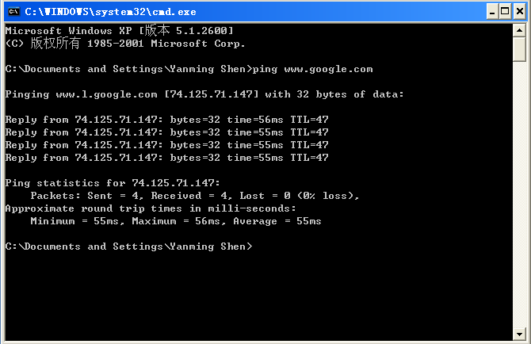
PING 的应用举例

Slide 127
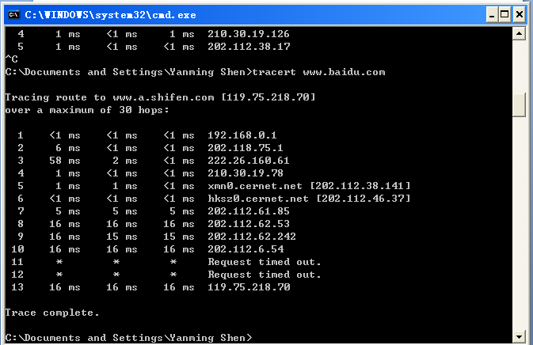
Tracert 的应用举例

Slide 128


4.9 IP多播与Internet组管理协议（IGMP）
4.9.1 IP多播的基本概念
多播可大大节约网络资源
视频服务器 M
90 个
R₁
采用单播方式，
向 90 台主机传送
同样的视频节目
需要发送 90 个单播
30 个
30 个
R₂
R₃
30 个
R₄
30 个
30 个
30 个
…
…
…
单播
共有 90 个主机接收视频节目

Slide 129
多播可大大节约网络资源
视频服务器 M
1 个
采用多播方式，
只需发送一次到多播组。
路由器复制分组。
局域网具有硬件多播功能，不需要复制分组。
R₁
1个
1个
1个
R₂
R₃
R₄
1个
1个
1 个
多播
多播
多播
当多播组的主机数很大时（如成千上万个），采用多播方式就可明显地减轻网络中各种资源的消耗。
…
…
…
多播
多播组成员共有 90 个

Slide 130
IP 多播
在互联网上进行多播就叫做 IP 多播。
互联网范围的多播要靠路由器来实现。
能够运行多播协议的路由器称为多播路由器(multicast router)。当然它也可以转发普通的单播IP数据报。
IP 多播所传送的分组需要使用多播 IP 地址。
在多播数据报的目的地址写入的是多播组的标识符。
多播组的标识符就是 IP 地址中的 D 类地址（多播地址）。
多播地址只能用于目的地址，不能用于源地址。
多播数据报也是“尽最大努力交付”，不保证一定能够交付多播组内的所有成员。

Slide 131
4.9.2 在局域网上进行硬件多播
互联网号码指派管理局 IANA 拥有的以太网地址块的高 24 位为 00-00-5E。
因此 TCP/IP 协议使用的以太网地址块的范围是
从 00-00-5E-00-00-00
到 00-00-5E-FF-FF-FF
不难看出，在每一个地址中，只有23位可用作多播。
D 类 IP 地址可供分配的有 28 位，在这 28 位中的前 5 位不能用来构成以太网硬件地址。

Slide 132
D 类 IP 地址与以太网多播地址的映射关系
这 5 位不使用
0
8
16
24
31
D 类 IP 地址
1110
0 1 0 0 5 E
00000001
00000000
0
01011110
表示多播
最低 23 位来自 D 类 IP 地址
48 位以太网地址
不需要ARP地址解析

Slide 133
由于多播 IP 地址与以太网硬件地址的映射关系不是唯一的，2⁵=32个D类IP地址对应相同的Ethernet多播地址
因此收到多播数据报的主机，还要在 IP 层利用软件进行过滤，把不是本主机要接收的数据报丢弃。
例：224.128.64.32 （ hex: e0.80.40.20 ）和224.0.64.32(hex: e0.00.40.20)对应01:00:5e:00:40:20

Slide 134
4.9.2 Internet组管理协议
Internet组管理协议（Internet group management protocol，IGMP）是在多播环境下使用的协议。
IGMP用来帮助多播路由器识别加入到一个多播组的成员主机。
IGMP使用IP数据报传递报文，是IP协议的一个组成部分。

Slide 135
IGMP 工作可分为两个阶段
第一阶段：加入多播组。
当某个主机加入新的多播组时，该主机应向多播组的多播地址发送 IGMP 报文，声明自己要成为该组的成员。
本地的多播路由器收到 IGMP 报文后，将组成员关系转发给互联网上的其他多播路由器。
第二阶段：探询组成员变化情况。
因为组成员关系是动态的，因此本地多播路由器要周期性地探询本地局域网上的主机，以便知道这些主机是否还继续是组的成员。
只要对某个组有一个主机响应，那么多播路由器就认为这个组是活跃的。
但一个组在经过几次的探询后仍然没有一个主机响应，则不再将该组的成员关系转发给其他的多播路由器。

Slide 136
4.9.3 多播路由器与IP多播中的隧道技术
多播路由器的作用是完成多播数据报的转发工作；
实现方法：一种是专用多播路由器，一种是在传统路由器上实现多播路由的功能；
当IP多播分组在传输的过程中遇到有不支持多播协议的路由器或网络时，就要采用隧道（tunneling）技术 。

Slide 137
IP多播中隧道的工作原理

Slide 138
4.10.1 IPv6 地址
4.10 IPv6
32 位的 IP 地址不够用，要解决 IP 地址耗尽的措施：
采用无类别编址 CIDR，使 IP 地址的分配更加合理。
采用网络地址转换 NAT 方法以节省全球 IP 地址。
采用具有更大地址空间的新版本的 IP 协议 IPv6。

Slide 139
IPv6地址表示方法
RFC2373对IPv6地址空间结构与地址基本表
示方法进行了定义；
IPv6的128位地址 — 冒号十六进制（colon
hexadecimal）表示法
— 按每16位划分为一个位段
— 每个位段被转换为一个4位的十六进制
数，并用冒号“:”隔开

Slide 140
冒号十六进制记法 (colon hexadecimal notation)
68E6:8C64:FFFF:FFFF:0:1180:960A:FFFF
零压缩(zero compression)，即一连串连续的零可以为一对冒号所取代。
FF05:0:0:0:0:0:0:B3 可以写成：FF05::B3
CIDR 的斜线表示法仍然可用。
60 位的前缀 12AB00000000CD3 可记为：
12AB:0000:0000:CD30:0000:0000:0000:0000/60
或12AB:0:0:CD30::/60

Slide 141
4.10.2 IPv6 的基本首部
IPv6 仍支持无连接的传送，所引进的主要变化如下：
更大的地址空间。IPv6 将地址从 IPv4 的 32 位 增大到了 128 位。
简单高效的40字节首部,称为基本首部(base header)。
流标签与优先级
将不必要的功能取消了，首部的字段数减少到只有 8 个。
取消了首部的检验和字段，加快了路由器处理数据报的速度。
在基本首部的后面允许有零个或多个扩展首部。
所有的扩展首部和数据合起来叫做数据报的有效载荷(payload)或净负荷。

Slide 142
IPv6 数据报的一般形式
有效载荷
选项
基本
首部
扩展
首部 1
…
扩展
首部 N
数 据 部 分
IPv6 数据报

Slide 143
位
0
4
12
16
24
31
版 本
通 信 量 类
流 标 号
有 效 载 荷 长 度
下 一 个 首 部
跳 数 限 制
源 地 址
IPv6 的
基本首部
（40 B）
（128 位）
目 的 地 址
（128 位）
IPv6 的
有效载荷
（至 64 KB）
有效载荷（扩展首部 / 数据）

Slide 144
位
0
4
12
16
24
31
版 本
通 信 量 类
流 标 号
有 效 载 荷 长 度
下 一 个 首 部
跳 数 限 制
源 地 址
IPv6 的
基本首部
（40 B）
（128 位）
目 的 地 址
（128 位）
有效载荷（扩展首部 / 数据）
IPv6 的
有效载荷
（至 64 KB）
扩展首部 / 数据

Slide 145
位
0
4
12
16
24
31
版 本
通 信 量 类
流 标 号
有 效 载 荷 长 度
下 一 个 首 部
跳 数 限 制
IPv6
的
基
本
首
部
40 B
源 地 址
（128 位）
目 的 地 址
（128 位）
版本(version)—— 4 位。它指明了协议的版本，对 IPv6 该字段总是 6。

Slide 146
位
0
4
12
16
24
31
版 本
通 信 量 类
流 标 号
有 效 载 荷 长 度
下 一 个 首 部
跳 数 限 制
IPv6
的
基
本
首
部
40 B
源 地 址
（128 位）
目 的 地 址
（128 位）
通信量类(traffic class)—— 8 位。这是为了区分不同的 IPv6 数据报的类别或优先级。目前正在进行不同的通信量类性能的实验。

Slide 147
位
0
4
12
16
24
31
版 本
通 信 量 类
流 标 号
有 效 载 荷 长 度
下 一 个 首 部
跳 数 限 制
IPv6
的
基
本
首
部
40 B
源 地 址
（128 位）
目 的 地 址
（128 位）
流标号(flow label)—— 20 位。 “流”是互联网络上从特定源点到特定终点的一系列数据报， “流”所经过的路径上的路由器都保证指明的服务质量。
所有属于同一个流的数据报都具有同样的流标号。

Slide 148
位
0
4
12
16
24
31
版 本
通 信 量 类
流 标 号
有 效 载 荷 长 度
下 一 个 首 部
跳 数 限 制
IPv6
的
基
本
首
部
40 B
源 地 址
（128 位）
目 的 地 址
（128 位）
有效载荷长度(payload length)—— 16 位。它指明 IPv6 数据报除基本首部以外的字节数（所有扩展首部都算在有效载荷之内），其最大值是 64 KB。

Slide 149
位
0
4
12
16
24
31
版 本
通 信 量 类
流 标 号
有 效 载 荷 长 度
下一个首部
跳 数 限 制
IPv6
的
基
本
首
部
40 B
源 地 址
（128 位）
目 的 地 址
（128 位）
下一个首部(next header)—— 8 位。它相当于 IPv4 的协议字段或可选字段。

Slide 150
位
0
4
12
16
24
31
版 本
通 信 量 类
流 标 号
有 效 载 荷 长 度
下 一 个 首 部
跳 数 限 制
IPv6
的
基
本
首
部
40 B
源 地 址
（128 位）
目 的 地 址
（128 位）
跳数限制(hop limit)—— 8 位。源站在数据报发出时即设定跳数限制。路由器在转发数据报时将跳数限制字段中的值减1。
当跳数限制的值为零时，就要将此数据报丢弃。

Slide 151
位
0
4
12
16
24
31
版 本
通 信 量 类
流 标 号
有 效 载 荷 长 度
下 一 个 首 部
跳 数 限 制
IPv6
的
基
本
首
部
40 B
源 地 址
（128 位）
目 的 地 址
（128 位）
源地址—— 128 位。是数据报的发送站的 IP 地址。

Slide 152
位
0
4
12
16
24
31
版 本
通 信 量 类
流 标 号
有 效 载 荷 长 度
下 一 个 首 部
跳 数 限 制
IPv6
的
基
本
首
部
40 B
源 地 址
（128 位）
目 的 地 址
（128 位）
目的地址—— 128 位。是数据报的接收站的 IP 地址。

Slide 153
与IPv4比较
取消了首部长度字段，因为首部长度是固定的 40 字节； 取消了服务类型字段； 取消了总长度字段，改用有效载荷长度字段； 把 TTL 字段改称为跳数限制字段； | 取消了协议字段，改用下一个首部字段； 取消了检验和字段； 取消了分片/重组字段，用扩展首部来实现 取消了选项字段，而用扩展首部来实现选项功能。

Slide 154
4.10.3 IPv6 的扩展首部 1. 扩展首部及下一个首部字段
IPv6 把原来 IPv4 首部中选项的功能都放在扩展首部中，并将扩展首部留给路径两端的源站和目的站的主机来处理。
数据报途中经过的路由器都不处理这些扩展首部（只有一个首部例外，即逐跳选项扩展首部）。
这样就大大提高了路由器的处理效率。

Slide 155
六种扩展首部
在 RFC 2460 中定义了六种扩展首部：
逐跳选项
路由选择
分片
鉴别
封装安全有效载荷
目的站选项

Slide 156
IPv6 的扩展首部
无扩展首部
基本首部
下一个首部
= TCP/UDP
TCP/UDP 首部
和数据
(TCP/UDP 报文段）
有效载荷
有扩展首部
基本首部
下一个首部
= 路由选择
路由选择首部
下一个首部
= 分片
分片首部
下一个首部
= TCP/UDP
TCP/UDP 首部
和数据
(TCP/UDP 报文段）
有效载荷

Slide 157
2. 扩展首部举例
IPv6 把分片限制为由源站来完成。源站可以采用保证的最小 MTU（1280字节），或者在发送数据前完成路径最大传送单元发现(Path MTU Discovery)，以确定沿着该路径到目的站的最小 MTU。
分片扩展首部的格式如下：
位
0
8
16
29
31
下 一 个 首 部
保 留
片 偏 移
保 留
M
标 识 符

Slide 158
扩展首部举例
IPv6 数据报的有效载荷长度为 3000 字节。下层的以太网的最大传送单元 MTU 是 1500 字节。
分成三个数据报片，两个 1400 字节长，最后一个是 200 字节长。
扩展首部
IPv6 基本首部
分片首部 1
第 一 个 分 片
1400 字节
IPv6 基本首部
分片首部 2
第 二 个 分 片
1400 字节
IPv6 基本首部
分片首部 3
第三个分片
200 字节

Slide 159
4.10.4 IPv4到IPv6的过渡
向 IPv6 过渡只能采用逐步演进的办法，同时，还必须使新安装的 IPv6 系统能够向后兼容：IPv6 系统必须能够接收和转发 IPv4 分组，并且能够为 IPv4 分组选择路由。
两种向 IPv6 过渡的策略：
使用双协议栈
使用隧道技术

Slide 160
双协议栈
双协议栈 (dual stack) 是指在完全过渡到 IPv6 之前，使一部分主机（或路由器）装有两个协议栈，一个 IPv4 和一个 IPv6。
双协议栈的主机（或路由器）记为 IPv6/IPv4，表明它同时具有两种 IP 地址：一个 IPv6 地址和一个 IPv4 地址。
双协议栈主机在和 IPv6 主机通信时是采用 IPv6 地址，而和 IPv4 主机通信时就采用 IPv4 地址。
根据 DNS 返回的地址类型可以确定使用 IPv4 地址还是 IPv6 地址。

Slide 161
隧道技术
A
B
C
D
E
F
物理结构:
IPv6
IPv6
IPv4
IPv4
IPv6
IPv6
A
B
IPv4 tunnel
connecting IPv6 routers
E
F
逻辑结构:
IPv6
IPv6
IPv6
IPv6
flow: X
src: A
dest: F
data
src:B
dest: E
src:B
dest: E
flow: X
src: A
dest: F
data
Flow: X
Src: A
Dest: F
data
Flow: X
Src: A
Dest: F
data
A-to-B:
IPv6
B-to-C:
IPv6 inside
IPv4
E-to-F:
IPv6
B-to-C:
IPv6 inside
IPv4

Slide 162
小结
网络层服务独立于通信子网所采用的技术，使用统一的编址方法（IP地址），实现跨局域网、城域网与广域网的互联；
地址解析ARP；
Internet的网络层采用IP协议。IP协议是一种不可靠、无连接的协议，它提供是一种 “尽力而为”的服务；
Internet将路由选择协议分为内部网关协议IGP（RIP、OSPF） 与外部网关协议EGP（BGP-4）；
路由器在网络层实现多个网络互联，第三层交换机可以实现网络层数据分组的快速转发；
ICMP和IGMP；
新的编址方案IPv6。IPv6协议将克服IPv4的局限性，提供更多的IP地址空间，提高了协议效率与安全性。

